Slide 1
通信原理 简明教程 （第2版）
第2章 预备知识

Slide 2
第2章 预备知识
2.1 信号和系统的分类
2.2 确定信号的分析
2.3 随机信号分析
2.4 高斯随机过程
2.5 平稳随机过程通过系统的分析
2.6 窄带随机过程
2.7 信道

Slide 3
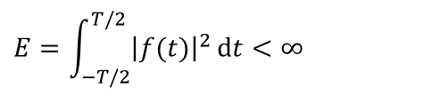
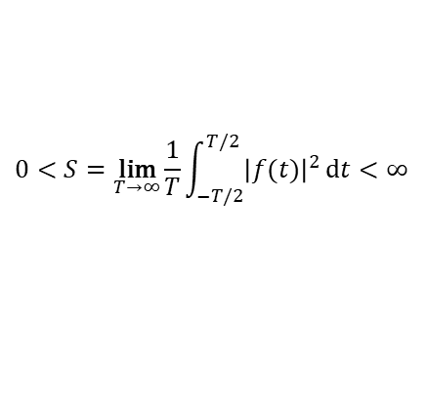
第2章 预备知识
2.1信号和系统的分类
信号的分类
数字信号与模拟信号
周期信号与非周期信号
确定信号与随机信号
能量信号与功率信号
能量信号
功率信号
系统的分类
线性系统和非线性系统
时不变和时变系统
$$E=\int_{−T/2}^{T/2}{{\left|f(t)\right|}^{2}}dt<∞$$
$$0<S=\underset{T→∞}{\text{lim}}{\frac{1}{T}}\int_{−T/2}^{T/2}{{\left|f(t)\right|}^{2}}dt<∞$$

Slide 4


第2章 预备知识
2.2确定信号的分析
周期函数
给定一个周期为T的函数x(t)，那么它可以表示为无穷级数：
其中，a_{k}可以按下式计算

Slide 5

第2章 预备知识
2.2确定信号的分析
周期函数
注意到 是周期为T的函数，故k 取不同值时的周期信号具有谐波关系（即它们都具有一个共同周期T）。
k=0时，式中对应的这一项称为直流分量，k=±1 时具有基波频率 ，称为一次谐波或基波，类似的有二次谐波，三次谐波等等。

Slide 6
第2章 预备知识
2.2确定信号的分析
周期信号
周期信号的傅氏三角级数表示

Slide 7
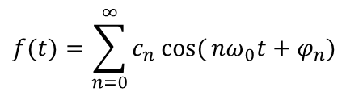
第2章 预备知识
2.2确定信号的分析
周期信号
由于三角函数可以展开为
周期信号的傅氏三角级数还可以表示为
$$f(t)=\sum_{n=0}^{∞}{c_{n}\cos{(}nω_{0}t+φ_{n})}$$

Slide 8
第2章 预备知识
2.2确定信号的分析
周期信号
周期信号的傅氏指数级数表示
指数形式比三角级数更简化便于计算

Slide 9
第2章 预备知识
信号的傅里叶变换
一个非周期信号可以看成一个周期信号。
傅氏正变换
傅氏反变换
傅氏变换的运算特性反映了信号的时域和频域之间的内在联系，在分析信号的特性时特别有用。

Slide 10
第2章 预备知识
信号的能量谱与功率谱
信号（电压或电流）在1Ω电阻上消耗的能量定义为信号的归一化能量，简称能量，表示为
信号（电压或电流）在1Ω电阻上消耗的平均功率，简称功率，表示为

Slide 11
第2章 预备知识
帕塞瓦尔定理 (Parseval's theorem)
若f(t)为能量信号，且其傅里叶变换为F(ω)，则有如下关系 :
上式说明时域内能量信号的总能量等于频域内各个频率分量能量的连续和（积分）

Slide 12
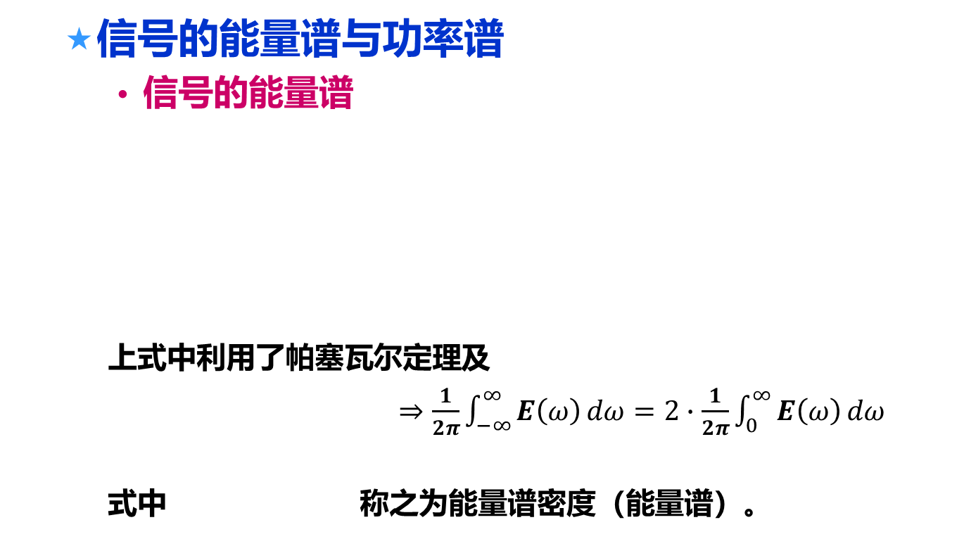
第2章 预备知识

Slide 13
第2章 预备知识
信号的功率谱
上式中利用了帕塞瓦尔定理及
式中 称之为功率谱密度（功率谱）。

Slide 14
第2章 预备知识
波形的互相关和自相关
能量信号的互相关
功率信号的互相关
若两个信号为周期信号，则互相关为
能量信号的自相关
功率信号的自相关

Slide 15
第2章 预备知识
互相关函数性质
若对于所有t，R₁₂(t)=0，则两信号为互不相关
当t≠0时，R₁₂（t）≠ R₂₁(t)，
而有R₁₂(t)＝ R₂₁(－t)
当t＝0时， R₁₂(0)表示f₁(t)， f₂(t)在无时差
时的相关性
自相关函数性质
R(t)=R(-t)
R(0)≥|R(t)|
R(0)表示能量或功率

Slide 16
第2章 预备知识
相关函数与能量谱密度或功率谱密度之间的关系
对于互相关函数，有：
对于自相关函数，有：
所以，有：
对于功率信号，有：

Slide 17
第2章 预备知识
卷积
卷积定义
卷积是频域分析的重要工具。

Slide 18
第2章 预备知识
卷积
卷积定理
时域卷积定理
令 ， 则有
可由此推得自相关函数与功率谱之间的关系。
频域卷积定理
令 ， 则有

Slide 19
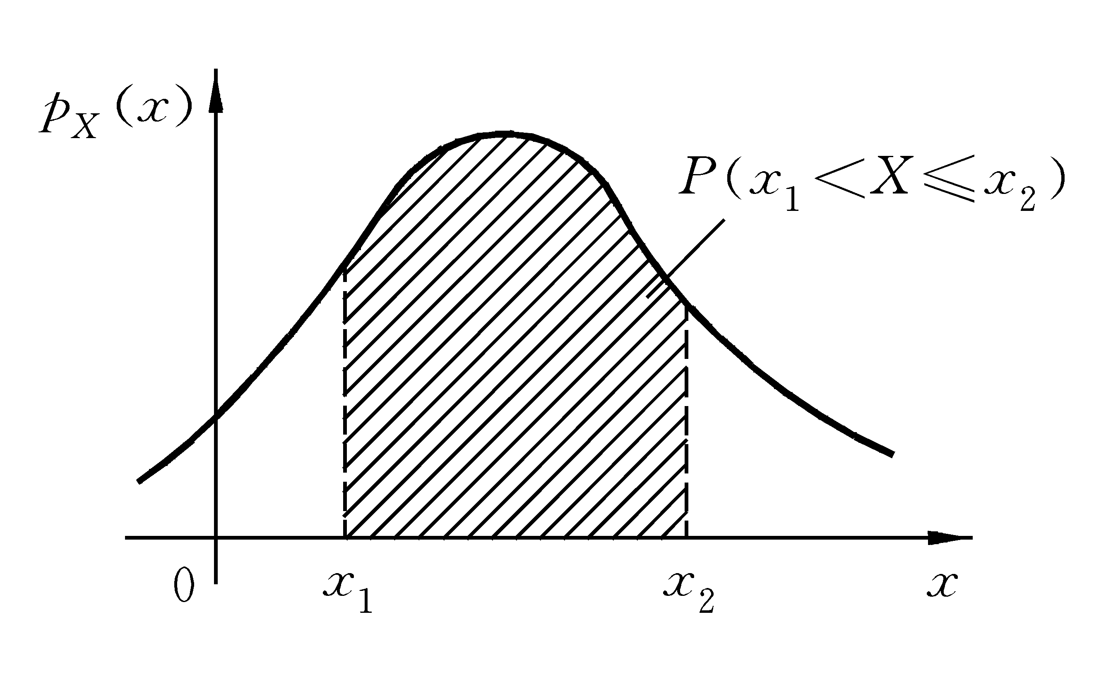
第2章 预备知识
2.3随机信号分析
概率及随机变量
概率分布函数
分布函数属性
是非降函数

Slide 20
第2章 预备知识
随机变量的数字特征
数学期望
方差
协方差

Slide 21
第2章 预备知识
随机过程
随机过程的定义
随机过程是一类随时间作随机变化的过程，它不能用确切的 时间函数描述。
理解1：对应不同随机试验结果的时间过程的集合。

Slide 22
第2章 预备知识
随机过程
【例】n台示波器同时观测并记录这n台接收机的输出噪声波形
样本函数ξ_{i} (t)：随机过程的一次实现，是确定的时间函数。
随机过程：ξ (t) ={ξ₁ (t), ξ₂ (t), …, ξ_{n} (t)}
是全部样本函数的集合。

Slide 23
第2章 预备知识
随机过程
随机过程的定义
理解2：看作是在时间进程中处于不同时刻的随机变量的集合（随机过程是随机变量概念的延伸）。
在任一给定时刻t₁上，每一个样本函数ξ_{i} (t)都是一个确定的数值ξ_{i} (t₁)，但是每个ξ_{i} (t₁)都是不可预知的。
在一个固定时刻t₁上，不同样本的取值{ξ_{i} (t₁), i = 1, 2, …, n}是一个随机变量，记为ξ (t₁)。
换句话说，随机过程在任意时刻的值是一个随机变量。
因此，我们又可以把随机过程看作是在时间进程中处于不同时刻的随机变量的集合。
这个角度更适合对随机过程理论进行精确的数学描述。

Slide 24
第2章 预备知识
随机过程的统计特性
随机过程的数学期望
方差

Slide 25
第2章 预备知识
随机过程的自协方差函数
随机过程的自相关函数

Slide 26
第2章 预备知识
平稳随机过程
定义
若一个随机过程ξ(t)的任意有限维分布函数与时间起点无关，
也就是说，对于任意的正整数n和所有实数Δ，有
则称该随机过程是平稳随机过程。

Slide 27
第2章 预备知识
平稳随机过程
性质
该定义表明，平稳随机过程的统计特性不随时间的推移而改变，即它的一维分布函数与时间t无关：
而二维分布函数只与时间间隔τ = t₂ – t₁有关：

Slide 28
第2章 预备知识
平稳随机过程
数字特征
可见，（1）其均值与t无关，为常数a；
（2）自相关函数只与时间间隔τ 有关。

Slide 29
第2章 预备知识
平稳随机过程
数字特征
可见，（1）其均值与t无关，为常数a；
（2）自相关函数只与时间间隔τ 有关。
把同时满足（1）和（2）的过程定义为广义平稳随机过程。显然，严平稳随机过程必定是广义平稳的，反之不一定成立。
在通信系统中所遇到的信号及噪声，大多数可视为平稳的随机过程。因此，研究平稳随机过程有着很大的实际意义。

Slide 30
第2章 预备知识
平稳随机过程
各态历经性
问题的提出：我们知道，随机过程的数字特征（均值、相关函数）是对随机过程的所有样本函数的统计平均，但在实际中常常很难测得大量的样本，这样，我们自然会提出这样一个问题：能否从一次试验而得到的一个样本函数x(t)来决定平稳过程的数字特征呢?
回答是肯定的。平稳过程在满足一定的条件下具有一个有趣而又非常有用的特性，称为“各态历经性”（又称“遍历性”）。具有各态历经性的过程，其数字特征（均为统计平均）完全可由随机过程中的任一实现的时间平均值来代替。

Slide 31
第2章 预备知识
平稳随机过程
各态历经性条件
设：x(t)是平稳过程ξ(t)的任意一次实现（样本）， 则其时间均值和时间相关函数分别定义为：
如果平稳过程使下式成立
则称该平稳过程具有各态历经性。

Slide 32
第2章 预备知识
平稳随机过程
“各态历经”的含义是：随机过程中的任一次实现都经历了随机过程的所有可能状态。因此，在求解各种统计平均（均值或自相关函数等）时，无需作无限多次的考察，只要获得一次考察，用一次实现的“时间平均”值代替过程的“统计平均”值即可，从而使测量和计算的问题大为简化。
具有各态历经的随机过程一定是平稳过程，反之不一定成立。在通信系统中所遇到的随机信号和噪声，一般均能满足各态历经条件。

Slide 33
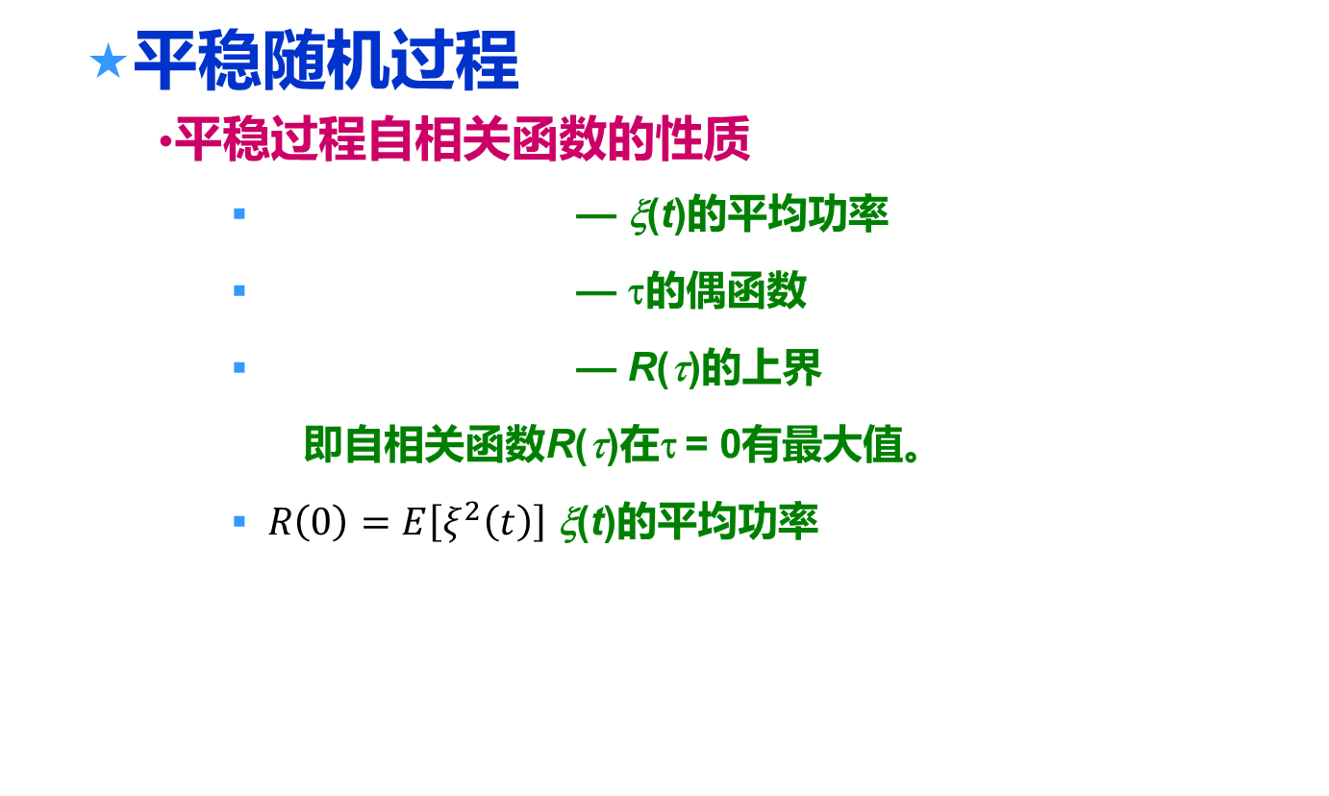
第2章 预备知识

Slide 34
第2章 预备知识
平稳随机过程的功率谱密度
平稳随机过程的功率谱密度可以写为
随机过程 的平均功率可表示为
广义平稳随机过程的自相关函数和功率谱密度服从维纳-辛钦定理（Wiener–Khinchin theorem）

Slide 35
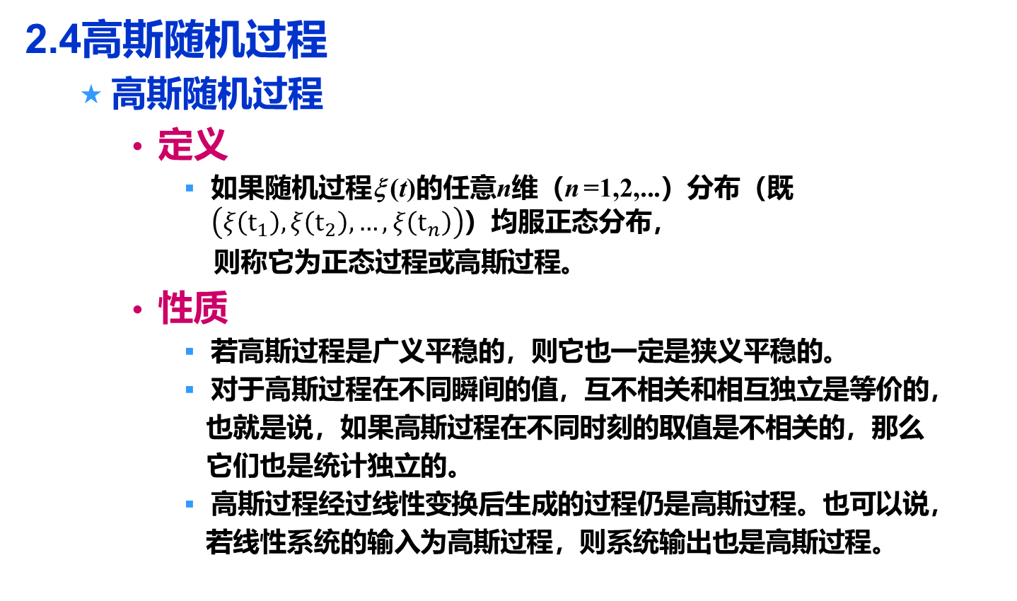
第2章 预备知识

Slide 36
第2章 预备知识
一维高斯分布
高斯过程在任一时刻上的取值是一个正态分布的随机
变量，也称高斯随机变量，其一维概率密度函数为
式中： a － 均值
σ ² － 方差
曲线如右图

Slide 37
第2章 预备知识
在通信系统中，通常要计算高斯随机变量X大于某常数
C的概率P（X>C）
令 又由于
所以

Slide 38
第2章 预备知识
Q函数与误差函数的关系（方便查表）
误差函数的定义
互补误差函数的定义
互补误差函数的近似计算
所以有

Slide 39
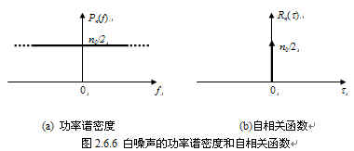
第2章 预备知识
高斯白噪声
定义
一维概率密度函数为，
且其功率谱密度在所有频率上均为常数的噪声，即
白噪声的功率谱密度及其自相关函数如下图

Slide 40
第2章 预备知识
特点说明
由于白噪声的带宽无限，其平均功率为无穷大，所以，真正
“白”的噪声是不存在的，它只是构造的一种理想化的噪声形式。
实际中，只要噪声的功率谱均匀分布的频率范围远远大于通
信系统的工作频带，我们就可以把它视为白噪声。
如果白噪声取值的概率分布服从高斯分布，则称之为高斯白
噪声。
高斯白噪声在任意两个不同时刻上的随机变量之间，不仅是互不相关的，而且还是统计独立的。

Slide 41
第2章 预备知识
2.5平稳随机过程通过系统的分析
平稳随机过程通过线性系统
输出随机过程等于输入过程与系统单位冲激响应的卷积
输出过程的数学期望
H(0)是线性系统在 f = 0处的频率响应，因此输出过程的均值
是一个常数。

Slide 42
第2章 预备知识
输出随机过程的自相关函数
当输入随机过程是广义平稳时，输出随机过程也是广义平稳的
输出随机过程的功率谱密度
输出过程的功率谱密度是输入过程的功率谱密度乘以系统频率
响应模值的平方

Slide 43
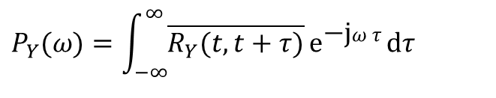
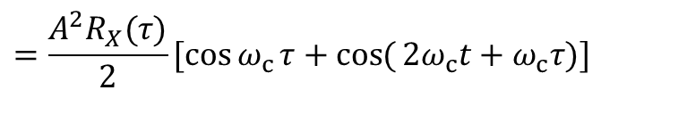
第2章 预备知识
平稳随机过程通过乘法器
乘法器的输出
设某乘法器的一个输入为随机过程 ，另一个输入为
载波 ，乘法器的输出 ，
其自相关函数为：
显然，由平稳随机过程的定义可知， 为非平稳随机过程。
对于非平稳随机过程，其功率谱密度可表示为：
$$R_{Y}(t,t+τ)=E[Y(t)Y(t+τ)]$$
$$=\frac{A^{2}R_{X}(τ)}{2}[\cos{ω_{c}}τ+\cos{(}2ω_{c}t+ω_{c}τ)]$$
$$P_{Y}(ω)=\int_{−∞}^{∞}{\overline{R_{Y}(t,t+τ)}}e^{\text{−}\text{j}ωτ}dτ$$

Slide 44
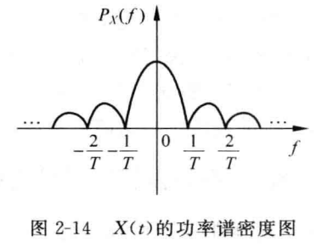
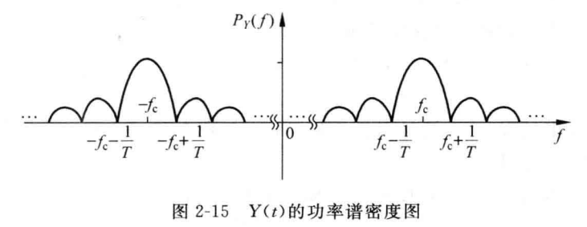
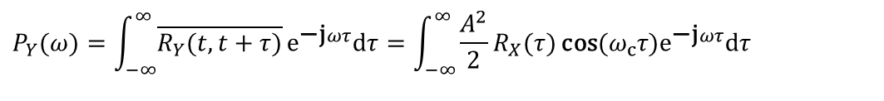
第2章 预备知识
$$P_{Y}(ω)=\int_{−∞}^{∞}{\overline{R_{Y}(t,t+τ)}}e^{\text{−}\text{j}ωτ}dτ=\int_{−∞}^{∞}{\frac{A^{2}}{2}R_{X}(τ)}\text{cos}(ω_{c}τ)e^{\text{−}\text{j}ωτ}dτ$$
即
也就是说，乘法器输出 的功率谱密度 等于对输入
随机过程 的功率谱密度 的线性搬移。

Slide 45
第2章 预备知识
2.6窄带随机过程
窄带随机过程的定义
什么是窄带随机过程
若随机过程X(t)的谱密度集中在中心频率f_{c}附近相对窄的频带范围Δf 内，即满足Δf << f_{c}的条件，且 f_{c} 远离零频率，则称该X(t)为窄带随机过程。

Slide 46
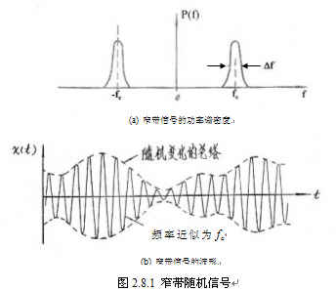
第2章 预备知识
2.6窄带随机过程
窄带随机过程的定义
典型的窄带随机过程的谱密度和样本函数

Slide 47
第2章 预备知识
2.6窄带随机过程
窄带随机过程的表示
窄带随机过程的表示式
式中，A_{X} (t) － 随机包络， ϕ_{X} (t) － 随机相位
ω_{c} － 中心角频率
显然， A_{X} (t)和ϕ_{X} (t)的变化相对于载波cos ω_{c}t的变化要缓慢得多。

Slide 48
第2章 预备知识
2.6窄带随机过程
窄带随机过程的表示
窄带随机过程表示式可以展开为
式中
－ X(t)的同相分量
－ X(t)的正交分量
可以看出：
X(t)的统计特性由A_{X} (t)和ϕ_{X} (t)或X_{I}(t)和X_{Q}(t)的统计特性确定。
若X(t)的统计特性已知，则A_{X} (t)和ϕ_{X} (t)或X_{I}(t)和X_{Q}(t)的统计特性也随之确定。

Slide 49
第2章 预备知识
2.6窄带随机过程
零均值平稳高斯窄带随机过程的统计特性
X_{I}(t)和X_{Q}(t)的统计特性
数学期望：对下式求数学期望：
得到
因为X(t)平稳，且均值为零，所以对于任意的时间t，都有E[X(t)] = 0 ，所以

Slide 50
第2章 预备知识
2.6窄带随机过程
窄带随机过程的统计特性
X_{I}(t)和X_{Q}(t)的统计特性
X(t)的自相关函数：
由自相关函数的定义式
式中

Slide 51
第2章 预备知识
2.6窄带随机过程
零均值平稳高斯窄带随机过程的统计特性
X_{I}(t)和X_{Q}(t)的统计特性
X(t)的自相关函数：
因为X(t)是平稳的，故有
这就要求上式的右端与时间t无关，而仅与τ有关。
因此，若令 t = 0，上式仍应成立，它变为

Slide 52
第2章 预备知识
2.6窄带随机过程
零均值平稳高斯窄带随机过程的统计特性
X_{I}(t)和X_{Q}(t)的统计特性
X(t)的自相关函数：
因与时间t无关，以下二式自然成立
所以，上式变为
再令 t = π/2ω_{c}，同理可以求得
由以上分析可知，若窄带过程X(t)是平稳的，则X_{I}(t)和X_{Q}(t)也必然是平稳的。

Slide 53
第2章 预备知识
2.6窄带随机过程
零均值平稳高斯窄带随机过程的统计特性
进一步分析，下两式
应同时成立，故有
上式表明，同相分量X_{I}(t) 和正交分量X_{Q}(t)具有相同的自相关函数。
根据互相关函数的性质，应有
代入上式，得到
上式表明R_{QI}(τ)是τ 的奇函数，所以
同理可证

Slide 54
第2章 预备知识
2.6窄带随机过程
零均值平稳高斯窄带随机过程的统计特性
将
代入下两式
得到
即
上式表明X(t) 、 X_{I}(t)和X_{Q}(t)具有相同的平均功率或方差。

Slide 55
第2章 预备知识
2.6窄带随机过程
零均值平稳高斯窄带随机过程的统计特性
根据平稳性，过程的特性与变量t无关，故由式
得到
因为X(t)是高斯过程，所以， X_{I}(t₁)， X_{Q}(t₂)一定是高斯随机变量，从而X_{I}(t) 、 X_{Q}(t)也是高斯过程。
根据
可知， X_{I}(t) 与X_{Q}(t)在τ = 0处互不相关，又由于它们是高斯型的，因此X_{I}(t) 与X_{Q}(t)也是统计独立的。

Slide 56
第2章 预备知识
2.6窄带随机过程
零均值平稳高斯窄带随机过程的统计特性
结论：一个均值为零的窄带平稳高斯过程X(t) ，它的同相分量X_{I}(t)和正交分量X_{Q}(t)同样是平稳高斯过程，而且均值为零，方差也相同。此外，在同一时刻上得到的X_{I}和X_{Q}是互不相关的或统计独立的。

Slide 57
第2章 预备知识
2.6窄带随机过程
零均值平稳高斯窄带随机过程的统计特性
A_{X}(t)和ϕ_{X}(t)的统计特性
联合概率密度函数 f (A_{X}, ϕ_{X} )
根据概率论知识有
由
可以求得

Slide 58
第2章 预备知识
2.6窄带随机过程
零均值平稳高斯窄带随机过程的统计特性
A_{X}(t)和ϕ_{X}(t)的统计特性
于是有
式中 A_{X} ≥ 0, ϕ_{X} = (0 ~ 2π)

Slide 59
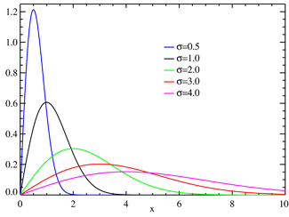
第2章 预备知识
2.6窄带随机过程
零均值平稳高斯窄带随机过程的统计特性
A_{X}(t)和ϕ_{X}(t)的统计特性
A_{X}的一维概率密度函数
可见， A_{X}服从瑞利(Rayleigh)分布。

Slide 60
第2章 预备知识
2.6窄带随机过程
零均值平稳高斯窄带随机过程的统计特性
A_{X}(t)和ϕ_{X}(t)的统计特性
ϕ _{X}的一维概率密度函数
可见， ϕ _{X}服从均匀分布。

Slide 61
第2章 预备知识
2.6窄带随机过程
零均值平稳高斯窄带随机过程的统计特性
A_{X}(t)和ϕ_{X}(t)的统计特性
结论
一个均值为零，方差为σ_{X}²的窄带平稳高斯过程X(t)，其包络A_{X}(t)的一维分布是瑞利分布，相位ϕ_{X}(t)的一维分布是均匀分布，并且就一维分布而言， A_{X}(t)与ϕ_{X}(t)是统计独立的 ，即有

Slide 62
第2章 预备知识
2.6窄带随机过程
窄带随机过程的功率谱密度
设X(t)、X_{I}(t)、X_{Q}(t)的功率谱密度为P_{X}(ω)、 P_{I}(ω)、 P_{Q}(ω)
将X(t)乘以cosω_{c}t
然后通过低通滤波器滤取ω≤W的频率分量，于是
取功率谱密度得

Slide 63
第2章 预备知识
2.6窄带随机过程
窄带随机过程的功率谱密度
设X(t)、X_{I}(t)、X_{Q}(t)的功率谱密度为P_{X}(ω)、 P_{I}(ω)、 P_{Q}(ω)
将X(t)乘以sinω_{c}t
然后通过低通滤波器滤取ω≤W的频率分量，于是
取功率谱密度得

Slide 64
第2章 预备知识
2.6窄带随机过程
窄带随机过程的功率谱密度
X_{I}(t)和X_{Q}(t)具有相同的功率谱密度，且与X(t)的功率谱为P_{X}(ω)具有如下关系

Slide 65
第2章 预备知识
2.6窄带随机过程
非窄带过程——理想宽带过程（白噪声）
其功率谱密度在所有频率上均为常数的噪声，即
白噪声的功率谱密度及其自相关函数如下图

Slide 66
第2章 预备知识
2.6窄带随机过程
带限噪声或有色噪声
低通白噪声
如果白噪声被限制在(-f₀,f₀)之内，被称为低通噪声
功率谱密度
由上式可见，白噪声的功率谱密度被限制在| f | ≤ f_{H}内，通常把这样的噪声也称为带限白噪声。
自相关函数

Slide 67
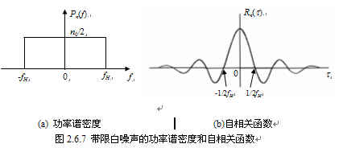
第2章 预备知识
2.6窄带随机过程
带限噪声或有色噪声
低通白噪声
如果白噪声被限制在(-f₀,f₀)之内，被称为低通噪声
功率谱密度和自相关函数曲线

Slide 68
第2章 预备知识
2.6窄带随机过程
带限噪声或有色噪声
带通白噪声
白噪声通过理想矩形的带通滤波器或理想带通信道，则其输出的噪声称为带通白噪声
功率谱密度

Slide 69
第2章 预备知识
2.6窄带随机过程
带限噪声或有色噪声
带通白噪声
自相关函数

Slide 70
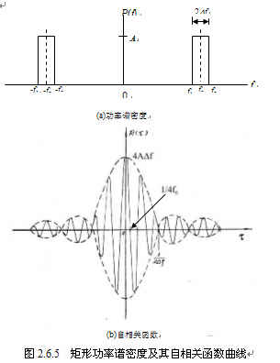
第2章 预备知识
2.6窄带随机过程
带限噪声或有色噪声
带通白噪声
带通白噪声的功率谱和自相关函数曲线

Slide 71
第2章 预备知识
2.7信道
信道的定义和分类
狭义信道是信号的传输媒介，分为有线（明线、对称电缆、同轴电缆、光纤等）与无线（地波传播、短波电离层反射、超短波或微波视距传播、人造卫星中继、各种散射信道等）两类。
广义信道还包括有关的变换装置。
广义信道按所包含的功能，可分为调制信道和编码信道。

Slide 72
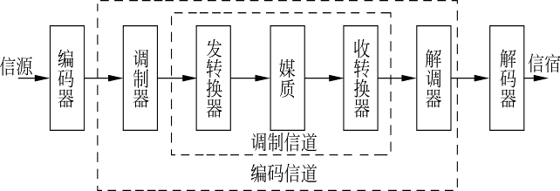
第2章 预备知识
2.7信道
信道的定义和分类

Slide 73
第2章 预备知识
信道的数学模型
调制信道
调制信道的共性：
有一对（或多对）输入端和一对（或多对）输出端；
大多数信道是线性的，满足叠加原理；
信号通过信道有一定延时，而且还会受到（固定的或时变的）损耗；
即使没有信号输入，在信道的输出端仍有一定的功率输出（噪声）。

Slide 74
第2章 预备知识
信道的数学模型
调制信道
式中
－ 信道输入端信号电压（已调信号）
－ 信道输出端的信号电压
－ 噪声电压。
通常假设：
这时上式变为： － 信道数学模型
e_{i}(t)
f [e_{i}(t)]
e₀(t)
n(t)

Slide 75
第2章 预备知识
因k(t)随t变，故信道称为时变信道。
因k(t)与e_{i} (t)相乘，故称其为乘性干扰
因k(t)作随机变化，故又称信道为随参信道
若k(t)变化很慢或很小，则称信道为恒参信道
乘性干扰特点：当没有信号时，没有乘性干扰

Slide 76
第2章 预备知识
编码信道
调制信道对信号的影响是通过k(t)和n(t)使已调信号发生模拟变化，而编码信道对信号的影响则是一种数字序列的变换。因此，有时把调制信道看成一种模拟信道，而把编码信道看成是一种数字信道。
编码信道受调制信道的影响，输出数字以某种概率发生差错。编码信道模型可以用数字的转移概率来描述。

Slide 77
第2章 预备知识
编码信道
二进制编码信道简单模型 － 无记忆信道模型
P(0 / 0)和P(1 / 1) － 正确转移概率
P(1/ 0)和P(0 / 1) － 错误转移概率
P(0 / 0) = 1 – P(1 / 0)
P(1 / 1) = 1 – P(0 / 1)
P(0 / 0)
0
0
P(1 / 0)
发送端
接收端
P(0 / 1)
1
1
P(1 / 1)
二进制编码信道模型

Slide 78
第2章 预备知识
四进制编码信道模型
0
0
1
1
发送端
接收端
2
2
3
3

Slide 79
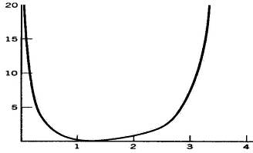
第2章 预备知识
恒参信道和随参信道
恒参信道
恒参信道是指参数不随时间变化而变化的信道。
恒参信道举例：各种架空明线、卫星信道……
恒参信道⇒ 非时变线性网络⇒信号通过线性系统的分析方法。
无失真条件
振幅－频率特性：为水平直线时无失真
相位－频率特性：要求其为通过原点的直线，
即群时延为常数时无失真
右图为典型电话信道
损耗幅度－频率特性

Slide 80
第2章 预备知识
随参信道
随参信道是指参数随时间变化而变化的信道。
随参信道举例：短波电离层反射、超短波视距绕射……
随参信道特性：
衰减随时间变化
时延随时间变化
多径效应：信号经过几条路径到达接收端，而且每条路径的
长度（时延）和衰减都随时间而变，即存在多径传播现象。

Slide 81
第2章 预备知识
多径效应分析
设发射信号为：f(t)
仅有两条路径，路径衰减相同，时延不同
两条路径的接收信号为：Af(t - τ₀) 和 Af(t - τ₀ - τ)
其中：A－ 传播衰减，
τ₀ － 第一条路径的时延，
τ － 两条路径的时延差。
求：此多径信道的传输函数
设f (t)的傅里叶变换（即其频谱）为F(ω)：
则有

Slide 82
第2章 预备知识
上式两端分别是接收信号的时间函数和频谱函数 ，故得出此多径
信道的传输函数为
上式右端中，A － 常数衰减因子，
－ 确定的传输时延，
－ 和信号频率ω有关的复因子，其模为

Slide 83
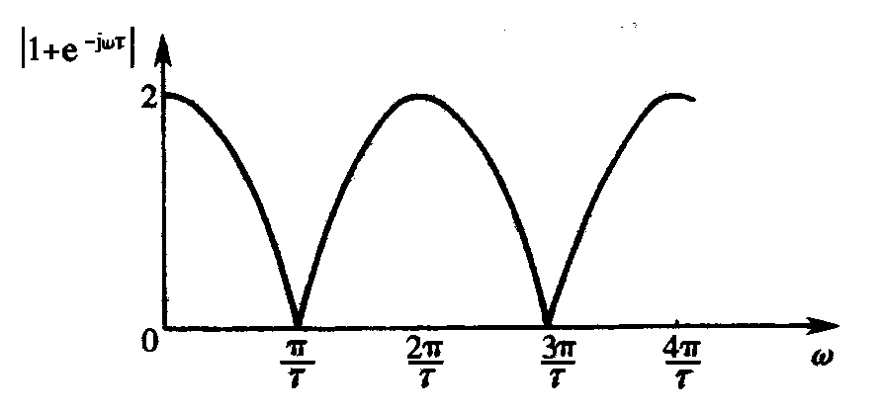
第2章 预备知识
按照上式画出的模与角频率ω关系曲线：
曲线的最大和最小值位置决定于两条路径的相对时延差τ。而τ 是随时间变化的，所以对于给定频率和幅度的发射信号，信号的强度随时间而变，这种现象称为衰落现象。由于这种衰落和频率有关，故常称其为频率选择性衰落。
多径效应

Slide 84
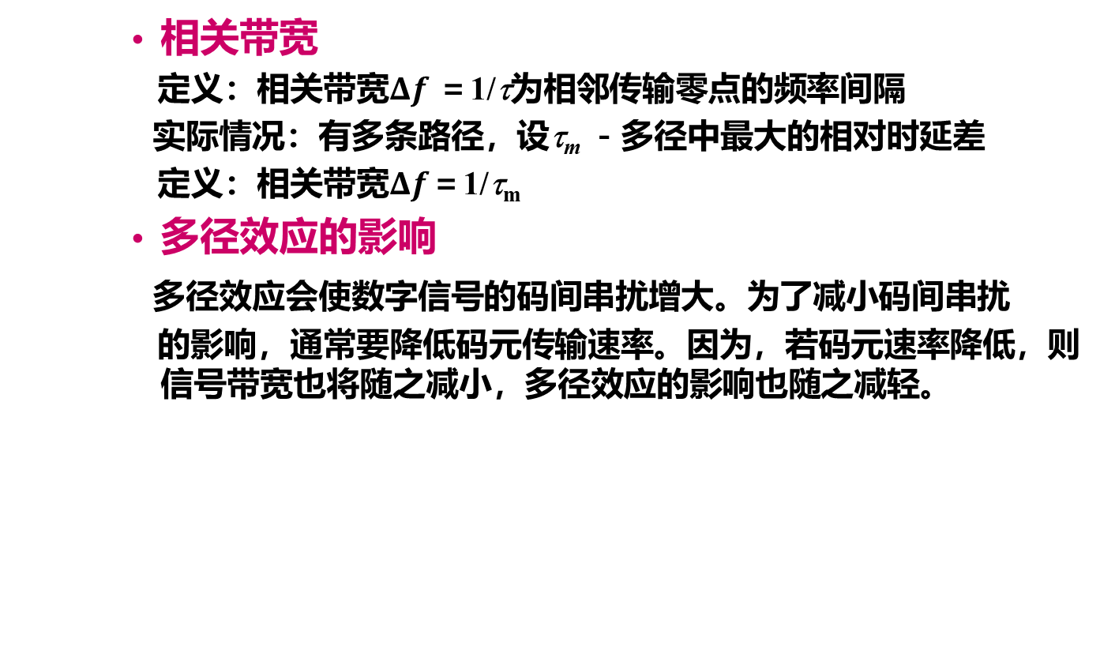
第2章 预备知识

Slide 85
第2章 预备知识
信道容量
信道容量公式（香侬公式）
式中 S－信号平均功率 (W)
N－噪声功率(W)
B－带宽(Hz)
设噪声单边功率谱密度为n₀，则N = n₀B；
故上式可以改写成：

Slide 86
第2章 预备知识
由上式可见，连续信道的容量C和信道带宽B、信号功率S
及噪声功率谱密度n₀三个因素有关。
当S → ∞，或n₀ → 0时，C→ ∞。
但是，当B → ∞时，C将趋向何值？由下式给出
上式表明，当给定S / n₀时，若带宽B趋于无穷大，信道容 量不会趋于无限大，而只是S / n₀的1.44倍。这是因为当带宽B增大时，噪声功率也随之增大。

